Slide 1


ОГЭ-2022 по литературе
Задания, требования
и изменения в сравнении с ОГЭ-2020

Slide 2
Изменения в КИМ ОГЭ-2022
Внесли существенные содержательные изменениями и полностью поменяли структуру части 1
Задания на выбор предлагаются не в форме блоков, а под номерами 1.1 или 1.2, 2.1 или 2.2, 3.1 или 3.2
Увеличили максимальный первичный балл

Slide 3
Изменения в КИМ ОГЭ-2022
Добавили новое задание базового уровня сложности 2.1/2.2 на анализ самостоятельно выбранного фрагмента предложенного произведения в заданном направлении
Увеличили количество заданий работы

Slide 4
На что обратить внимание
Время
Дополнительное оборудование
Первичный балл
Содержательные разделы предмета
Задания

Slide 5
Время выполнения работы
3 часа 55 минут (235 минут)
Для учеников с ОВЗ, детей-инвалидов и инвалидов – 5 часов 25 минут (325 минут)

Slide 6
Дополнительное оборудование
Орфографический словарь
Полные тексты художественных произведений и сборники лирики
  Художественные тексты не предоставляются индивидуально каждому экзаменуемому

Slide 7
Первичный балл
Максимальный первичный балл – 45

Slide 8
Содержательные разделы
Разделы | Кол-во заданий в КИМ-2022 и КИМ-2021 | Кол-во заданий в КИМ-2020
Эпические, драматические, лироэпические произведения: – из древнерусской литературы; – из русской литературы XVIII в.; – из русской литературы первой половины XIX в.; – из русской литературы второй половины XIX в.; – из русской литературы XX – начала ХХI в. | 1 (1.1 или 1.2) | 2 (1.1.1 и 1.1.2)

Slide 9
Содержательные разделы
Разделы | Кол-во заданий в КИМ-2022 и КИМ-2021 | Кол-во заданий в КИМ-2020
Эпические, драматические, лироэпические произведения: – из древнерусской литературы; – из русской литературы XVIII в.; – из русской литературы первой половины XIX в.; – из русской литературы второй половины XIX в.; – из русской литературы XX – начала ХХI в. | 1 (2.1 или 2.2) | 1 (1.1.3)

Slide 10
Содержательные разделы
Разделы | Кол-во заданий в КИМ-2022 и КИМ-2021 | Кол-во заданий в КИМ-2020
Лирические стихотворения, басни: – из древнерусской литературы; – из русской литературы XVIII в.; – из русской литературы первой половины XIX в.; – из русской литературы второй половины XIX в.; – из русской литературы XX – начала ХХI в. | 1 (3.1 или 3.2) | 2 (1.2.1 и 1.2.2)

Slide 11
Содержательные разделы
Разделы | Кол-во заданий в КИМ-2022 и КИМ-2021 | Кол-во заданий в КИМ-2020
Лирические стихотворения, басни: – из древнерусской литературы; – из русской литературы XVIII в.; – из русской литературы первой половины XIX в.; – из русской литературы второй половины XIX в.; – из русской литературы XX – начала ХХI в. | 1 (4) | 1 (1.2.3)

Slide 12
Содержательные разделы
Разделы | Кол-во заданий в КИМ-2022 и КИМ-2021 | Кол-во заданий в КИМ-2020
Эпические, драматические, лироэпические произведения, лирические стихотворения, басни: – из древнерусской литературы; – из русской литературы XVIII в.; – из русской литературы первой половины XIX в.; – из русской литературы второй половины XIX в.; – из русской литературы XX – начала ХХI в. | 1 (5.1–5.5) | 1 (2.1–2.5)

Slide 13
Задания
Экзаменационная работа содержит 5 заданий
Всего в работе 12 заданий (обязательных или с предоставлением выбора); от экзаменуемого требуется выполнить 5 из них: 4 задания из части 1 и 1 задание из части 2

Slide 14
Задания
№ 1.1 или 1.2 – Часть 1. Задание с развернутым ответом (с анализом приведенного фрагмента) в объеме 3–5 предложений
  Максимальное количество баллов – 6
№ 2.1 или 2.2 – Часть 1. Задание с развернутым ответом (привлечением самостоятельно выбранного фрагмента произведения) в объеме 3–5 предложений
  Максимальное количество баллов – 6

Slide 15
Задания
№ 3.1 или 3.2 – Часть 1. Задание с развернутым ответом в объеме 3–5 предложений
  Максимальное количество баллов – 6
№ 4 – Часть 1. Задание сопоставительного
характера с развернутым ответом в объеме 5–8 предложений
  Максимальное количество баллов – 8

Slide 16
Задания
№ 5.1-5.5 – Часть 2. Задание с развернутым ответом (сочинение по теме, выбранной из 5-ти предложенных, в объеме не менее 200 слов)
  Максимальное количество баллов – 13
Оценка за грамотность
(если участник выполнил не менее 2-х заданий части 1 и задание части 2 (сочинение)
  Максимальное количество баллов – 6

Slide 17
Задание №1.1 (на выбор)
Анализ фрагмента эпического или драматического, или лироэпического произведения
  Задание направлено в первую очередь на анализ содержания приведенного фрагмента

Slide 18
Задание №1.2 (на выбор)
Анализ фрагмента эпического или драматического, или лироэпического произведения
  Задание направлено в первую очередь на анализ элементов формы

Slide 19
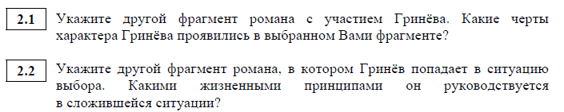
Задание №2.1 или 2.2
Анализ выбранного фрагмента в указанном направлении
  Задание не предполагает целостного анализа этого фрагмента или сопоставления его с приведенным фрагментом

Slide 20
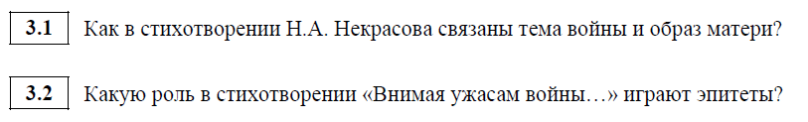
Задание №3.1 или 3.2
Анализ стихотворения или басни, или баллады
  Задание направлено на анализ произведения с точки зрения его содержания или формы

Slide 21

Задание №4
Анализ стихотворения или басни, или баллады в заданном направлении
  Задание предполагает сопоставление исходного текста с другим произведением, текст которого также приведен в работе

Slide 22
Сравнение КИМ-2022 с КИМ-2020
Задания, которые поменяли нумерацию:
2022, 2021 гг. | 2020 г.
5.1 (или 5.2–5.5) задание | 2.1(или 2.2–2.5) задание

